Slide 1
1팀 2차 프로젝트 발표
Spring-boot 프로젝트
쇼핑몰을 베이스로 한 포털사이트

Slide 2
1팀 팀원구성
이승준 (팀장)
박용순
진우람
정지원
김희수
헨리
강민규

Slide 3
프로젝트 주제
쇼핑몰을 베이스로한 포털사이트
1차 목표인 쇼핑몰을 완성한 후 포털사이트에 서비스별로 기능 추가
1차 목표인 쇼핑몰은 컬리닷컴의 기능을 모두구현이 목표
디자인은 컬리닷컴을 클론코딩 (디자인의 시간할애 css작성시 많은 시간을 소요 하기 보단 기능구현에 중점을 두기 위해서)

Slide 4
벤치마킹
쇼핑몰 : 벤치마킹(https://www.kurly.com)
포털사이트 : 벤치마킹(https://www.naver.com)
쇼핑몰 : 신규개발
포털사이트 : 1차 프로젝트인 jsp프로젝트의 레이아웃과 api사용부분을 재사용해서 spring-boot로 리팩토링

Slide 5
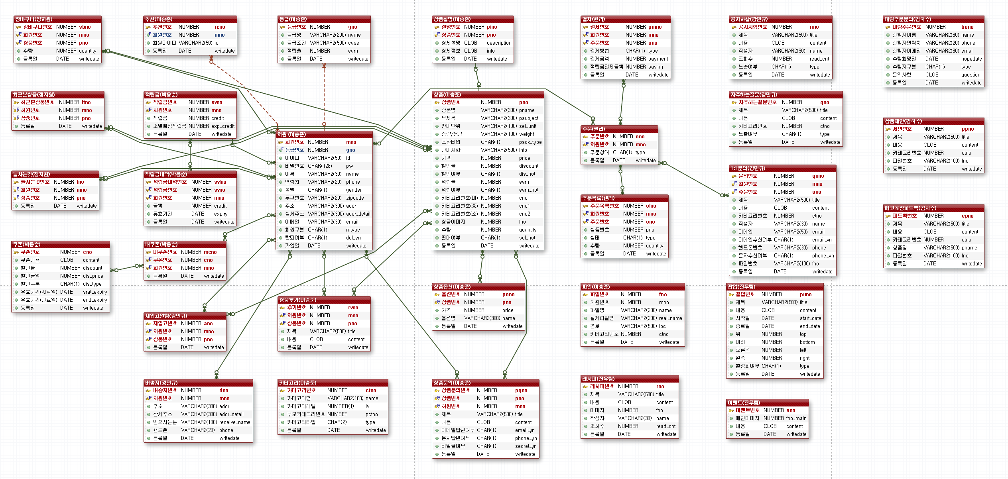
DB 모델링

Slide 6
네이밍 룰
Java/jsp/js 의 모든 변수/메소드명은 카멜 케이스를 따름
Css의 경우는 예외적으로 케밥 케이스로 작성한다
이유는 링크 설명으로 대체(https://findawayer.tistory.com/entry/CSS%EC%97%90%EC%84%9C-%EC%BA%90%EB%A9%80%EC%BC%80%EC%9D%B4%EC%8A%A4camelCase%EB%8A%94-%EC%A2%8B%EC%A7%80-%EC%95%8A%EB%8B%A4)
재사용된 소스나 클론코딩한 소스의 경우 위의 네이밍룰에서 제외한다 프로젝트가 완성되고 시간이 남는다면 리팩토링

Slide 7
적용 라이브러리
Spring-boot
- version 2.4.2
maven dependency
- spring-boot-devtools (java코드등 변경시 서버자동재시작)
- mybatis-spring-boot-starter (mybatis)
- lombok (dto getter/setter등 자동생성 lib)
- tomcat-embed-jasper (jsp 사용 spring-boot는 jsp를 권장하지않음)
- jstl
- javax.inject (IOC컨테이너의 Bean들을 외부 .java에 injection lib)
- ojdbc6 (oracle 11g 드라이버)
- json (json lib)
Js
- axios.min.js (promise 기반 ajax lib csrf도 지원)
- jquery-3.5.1.min.js (Jquery)
- bootstrap.min.js (Bootstrap4)
- summernote-0.8.18 (텍스트에디터)
Css
- bootstrap.min.css

Slide 8
적용 API
- naver search api
- kakao map api
- http://api.openweathermap.org (Current Weather Data API) 현재 날씨
- 도로명 주소 팝업API (juso.go.kr)
- 보건복지부_코로나19 감염_현황 API (행정안전부 공공데이터 포털 http://www.data.go.kr)

Slide 9
구현 범위
1차 목표는 쇼핑몰을 완벽구현이 목표
쇼핑몰 완성 후 개인별로 만들고 싶은 서비스를 완성해서 포털사이트에 메뉴로 추가
쇼핑몰의 경우 총 31개의 테이블중 팀장이 작업하는 10개의 테이블을 제외한 나머지 21개를 팀원 개인당 3.5개의 테이블을 할당 받아서 CRUD/MVC 모두 구현
부연설명 (총 31개의 테이블을 팀원들 모두가 균등하게 배분하지 않고 팀장이 10개의 테이블을 작업하는 이유는 작업 난이도 그리고 기본 상품쪽이 선구현 되어야 나머지 기능들을 유연하게 연결할 수 있기때문)

Slide 10
개인별 구현 범위 - 이승준
프로젝트 기본셋팅 (spring-boot)
폴더 기본구조 설계 (M : dto/mapper, V : jsp/sitemesh template/js/css, C : Controller)
DB모델링
서비스 .java 클래스들의 interface작성 1차 목표인 쇼핑몰이 공동 작업이기 때문에 테이블별로 기능이 덜 구현되었을때 흐름이 끊기는것을 방지하기 위해서 기능 구현전에 interface로 기능에 필요한 메소드를 모두 정의해서 개인별 작업에서 다른 테이블의 기능이 필요할시 메서드를 호출하게 유도
회원/상품/상품설명/상품이미지/상품문의/상품옵션/상품후기/카테고리/추천/등급 기능 구현
Javascript로 만든 달력

Slide 11
개인별 구현 범위 - 박용순
적립금
적립금내역
쿠폰
내쿠폰

Slide 12
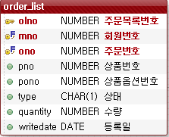
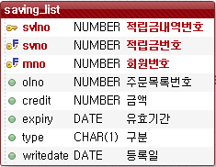
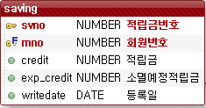
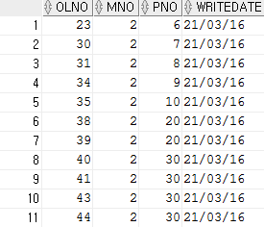
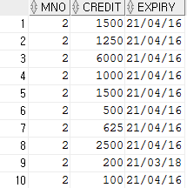
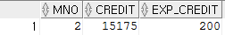
개인별 구현 범위 - 박용순
적립금

Slide 13
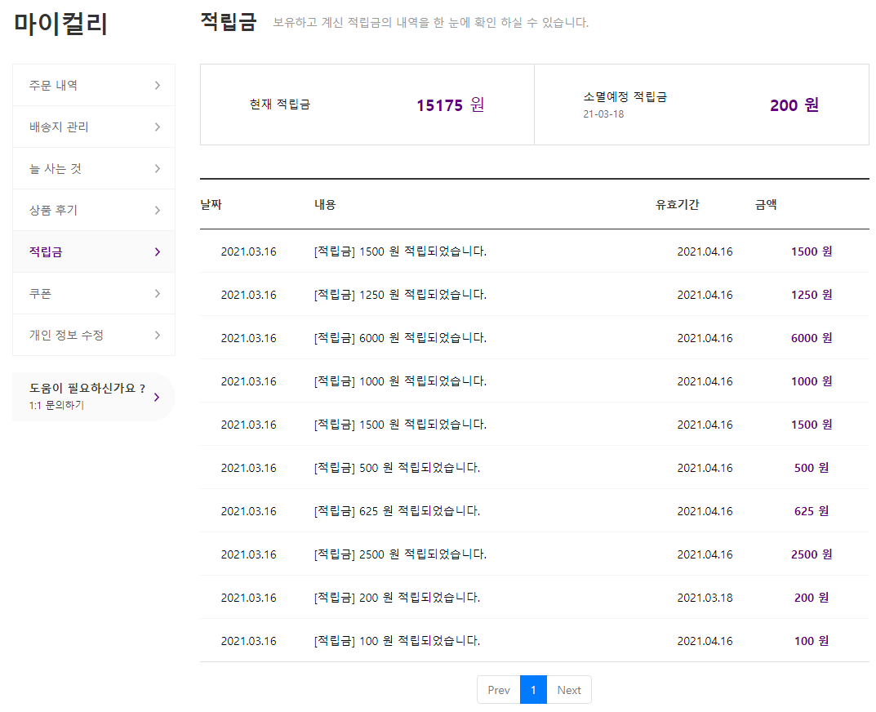
개인별 구현 범위 - 박용순
적립금

Slide 14
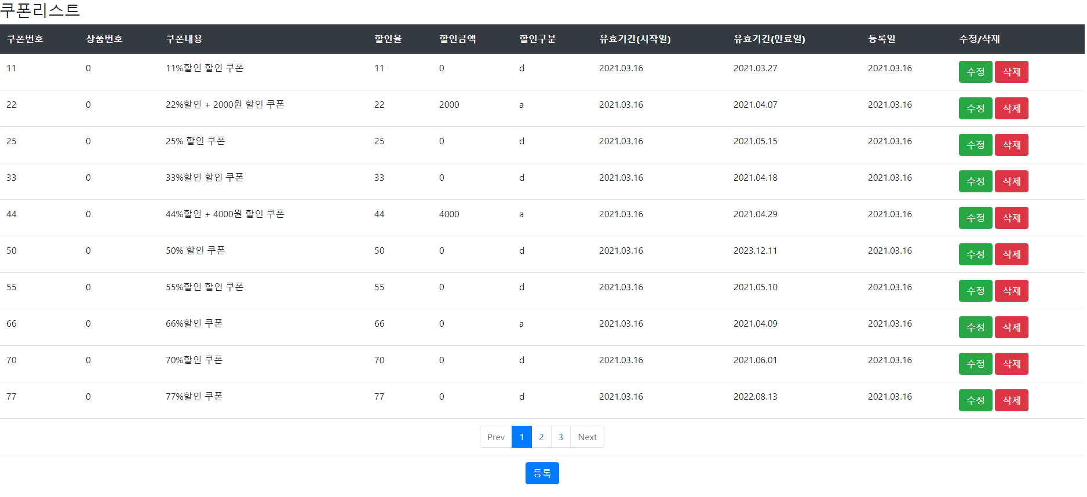
개인별 구현 범위 - 박용순
쿠폰

Slide 15
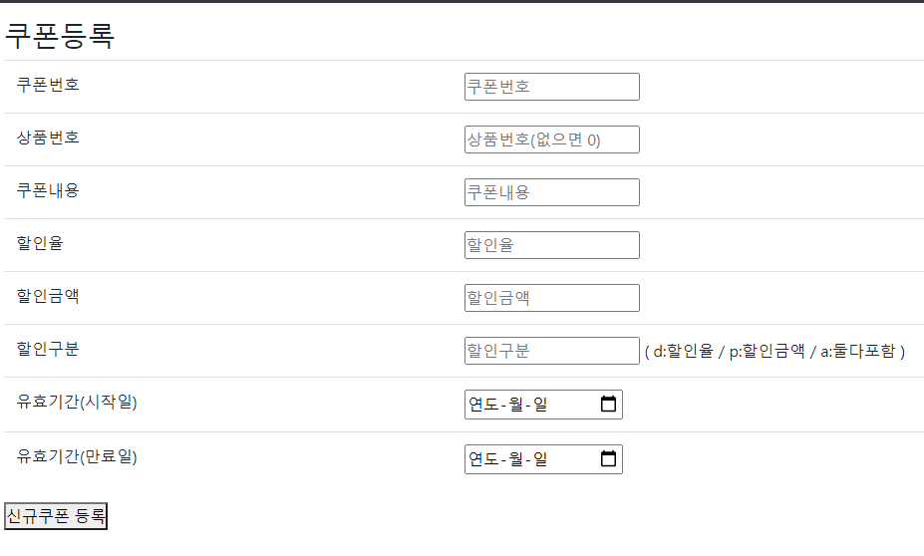
개인별 구현 범위 - 박용순
쿠폰

Slide 16
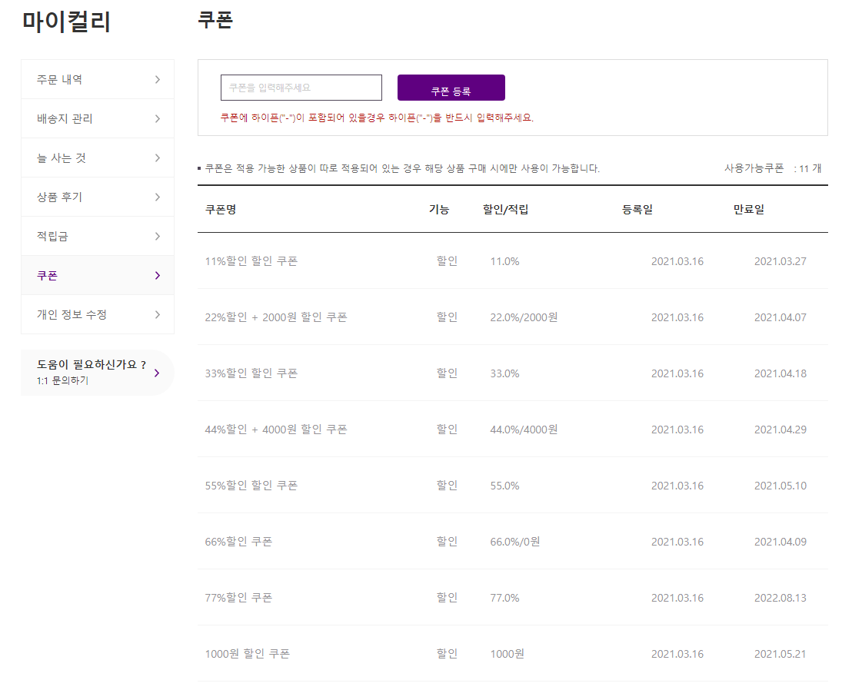
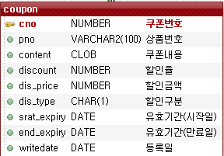
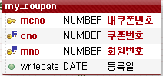
개인별 구현 범위 - 박용순
쿠폰

Slide 17
개인별 구현 범위 - 진우람
팝업
레시피
이벤트

Slide 18
개인별 구현 범위 - 진우람
폴더 기본구조 설계 (M : dto/mapper, V : jsp/sitemesh template/js/css, C : Controller)
팝업
Back end : CRUD
Front end : 메인화면에 popup화면 띄우기
레시피
Back end : CRUD + 트랜잭션 활용하여 파일 분리저장
Front end : 리스트,내용확인 기능 / js, jquery 활용, 검색, 페이징처리
이벤트
Back end : CRUD + 트랜잭션 활용하여 파일 분리저장
Front end : 이벤트 페이지들 구현, 예상 등급 페이지 구현, js, jquery, aos 라이브러리 활용, 페이징처리

Slide 19
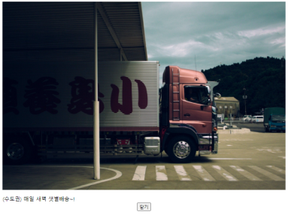
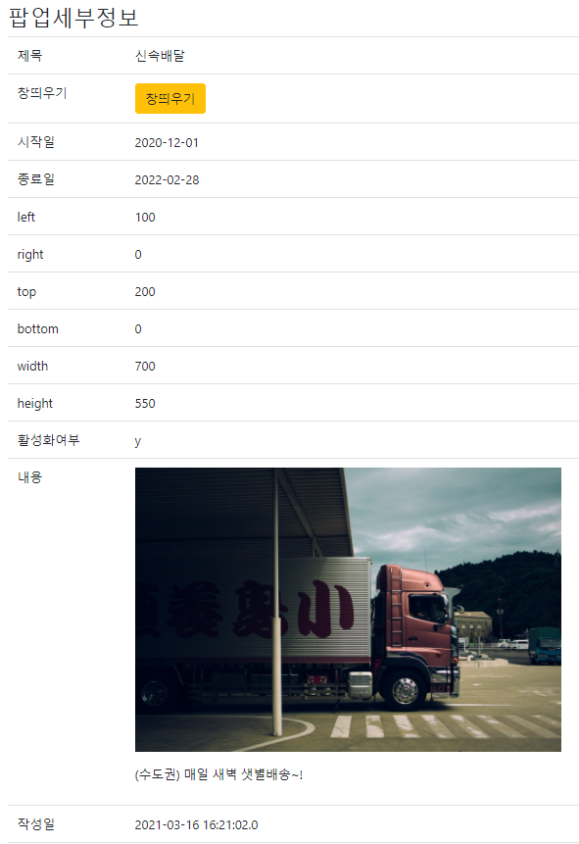
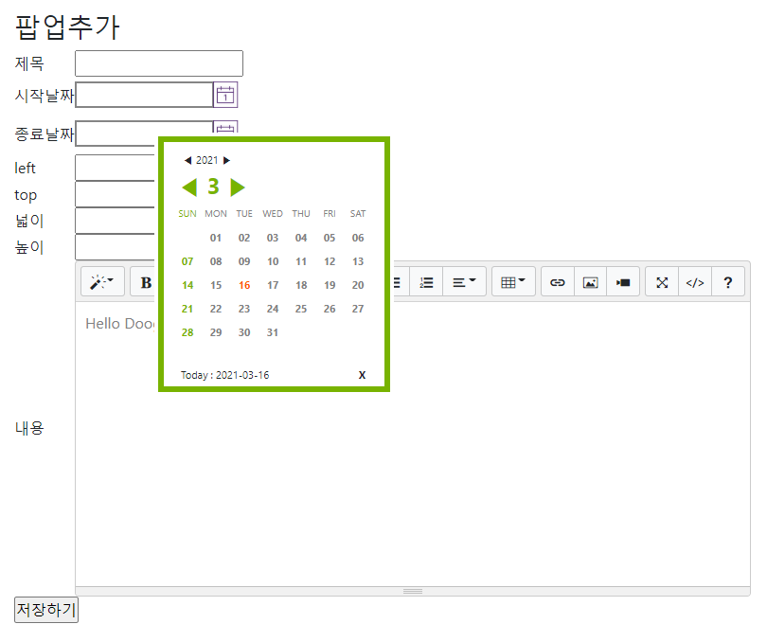
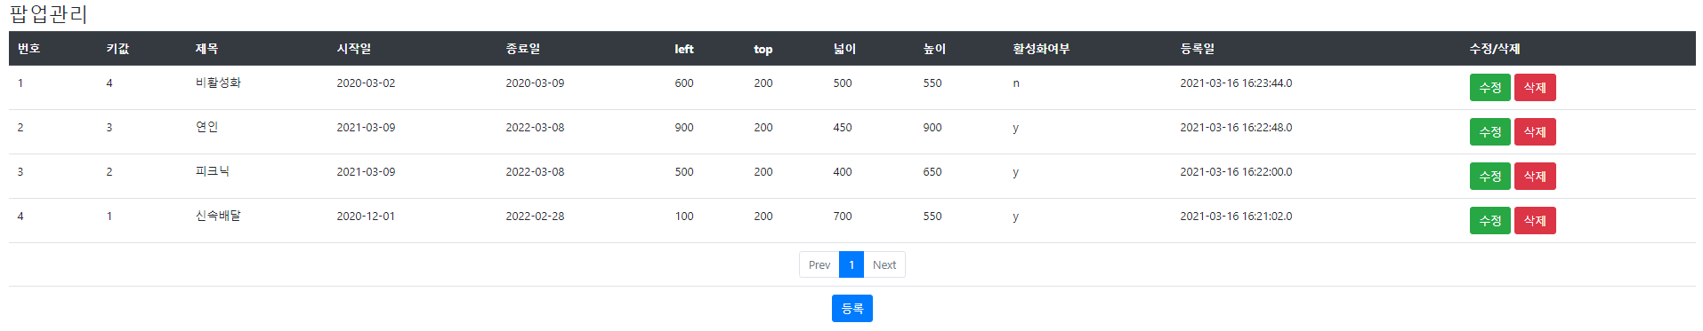
팝업(Back end)
버튼 클릭 또는 detail.jsp접속시
popup 창 생성
클릭시 js 달력 활성화
팝업창 활성화 위치 설정
CRUD 기능

Slide 20
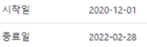

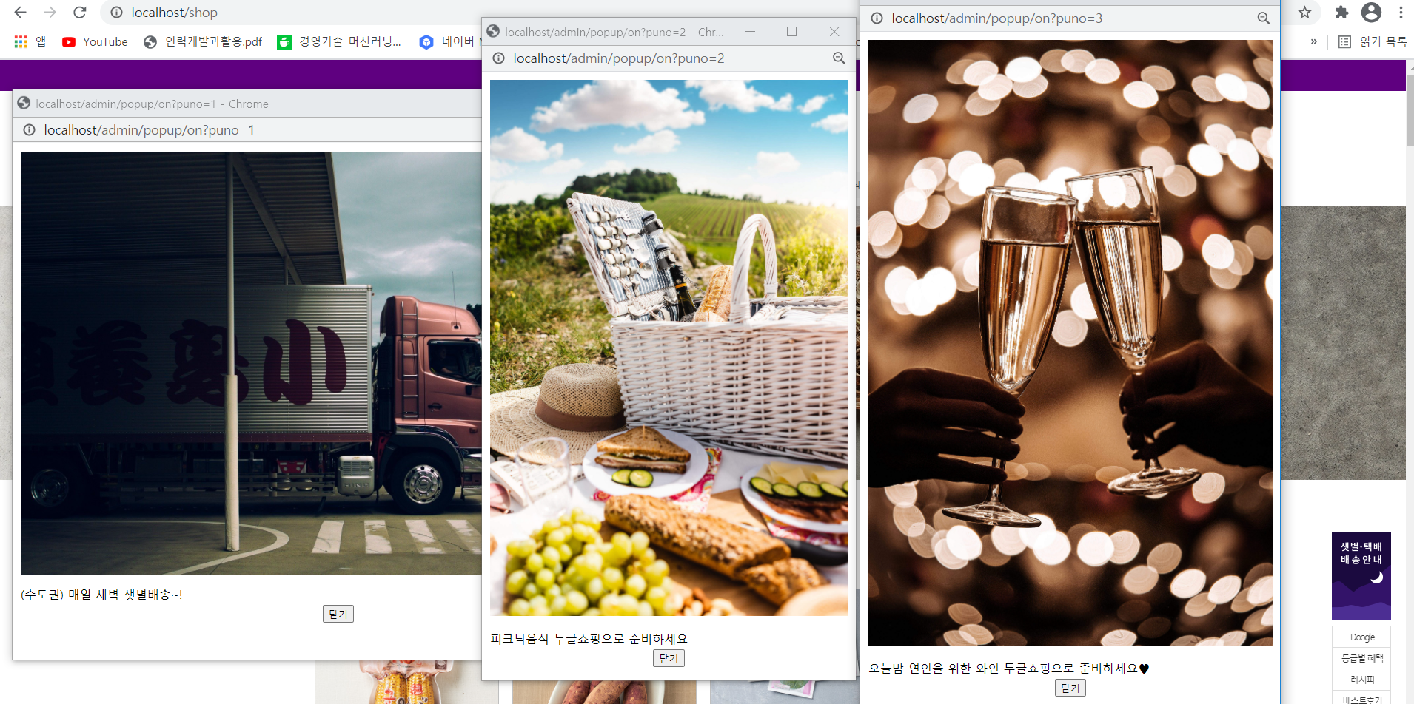
팝업(Front end)
오늘이 시작일~종료일 사이에 해당되고
활성화 여부 y에 해당되면
메인페이지 접속시 팝업창 뜸

Slide 21
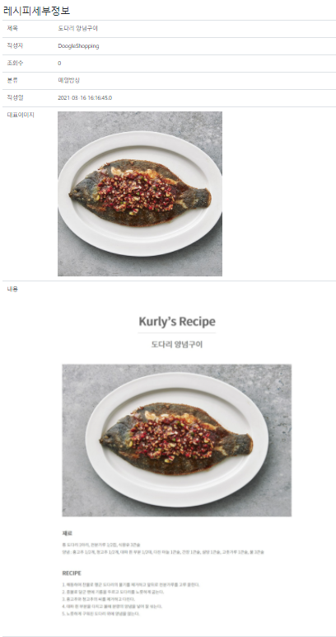
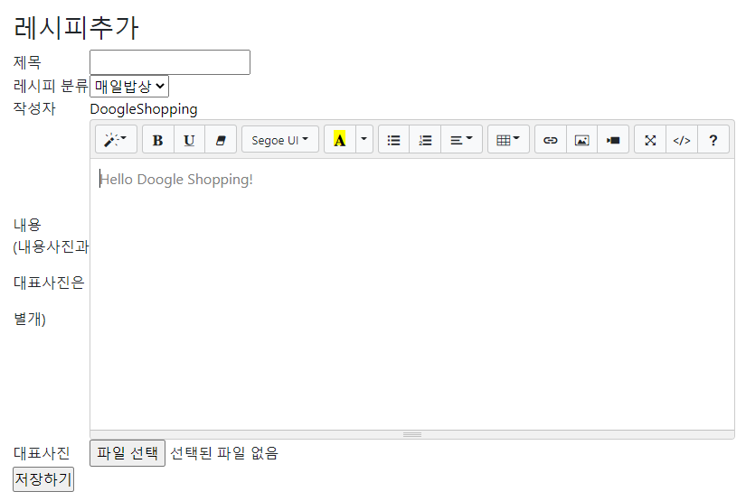
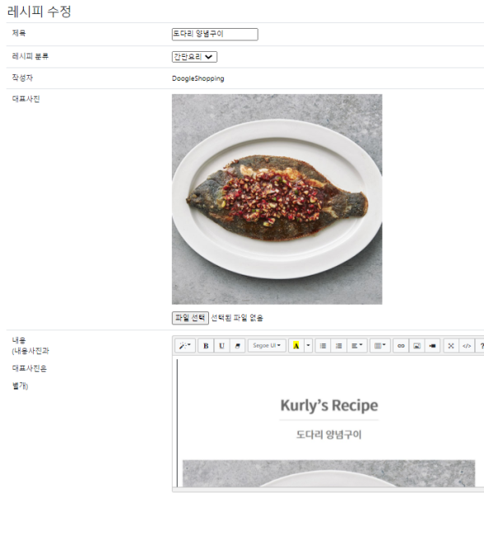
레시피(Back end)
카테고리값으로 분류
파일로 저장한부분
파일 저장시 트랜젝션 활용하여 분리 저장
그 외에는 팝업과 동일
Summer note로
저장한 부분

Slide 22
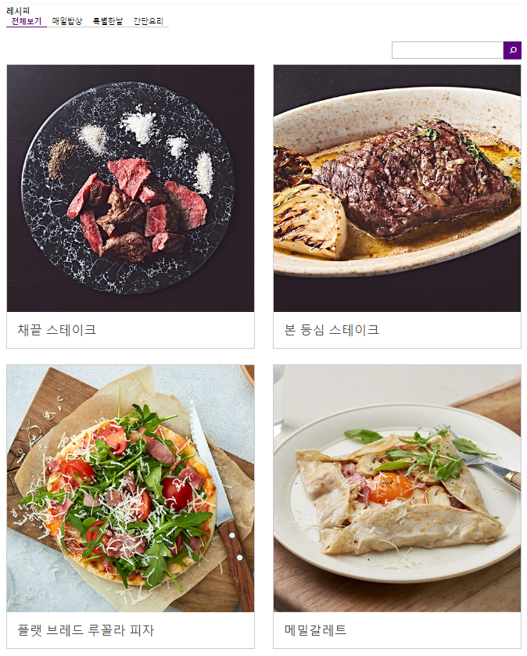
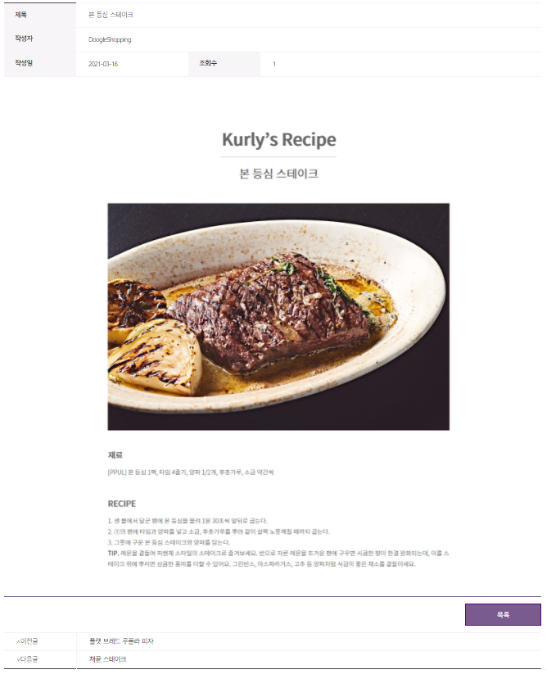
레시피(Front end)
카테고리 별 분류
검색가능
이전글 다음글 이동 가능

Slide 23
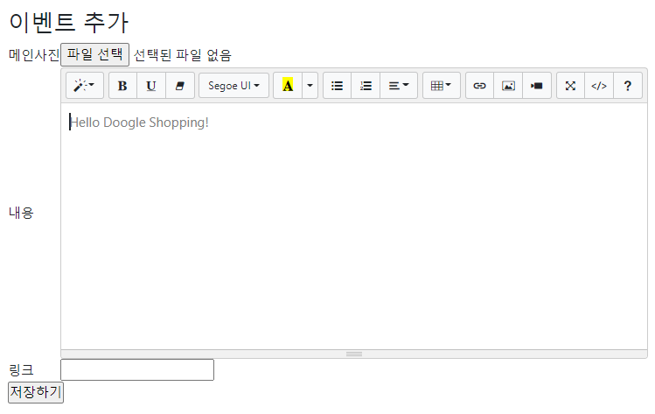
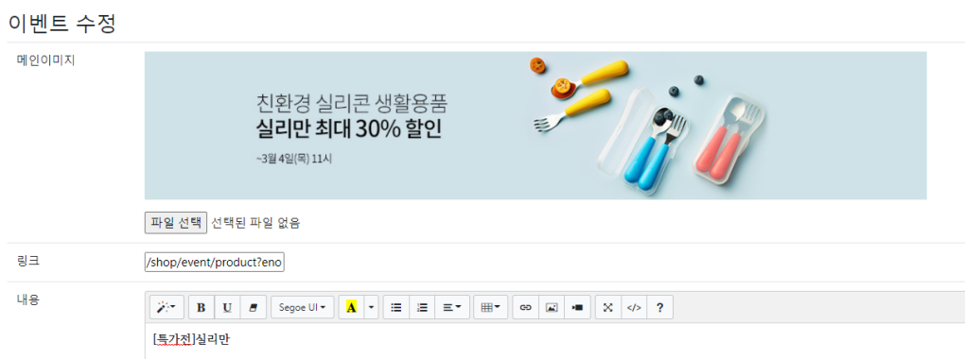
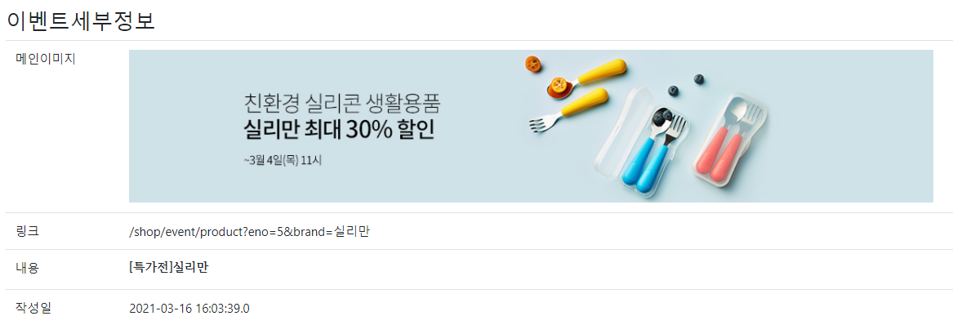
이벤트(Back end)
그 외에는 다른 테이블과 동일
메인사진 클릭시 이동할 링크

Slide 24

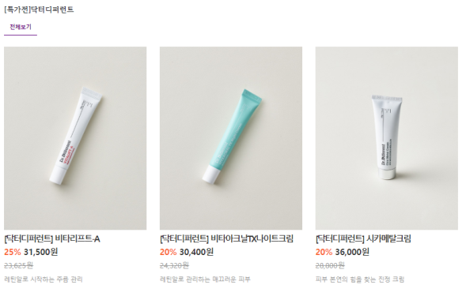
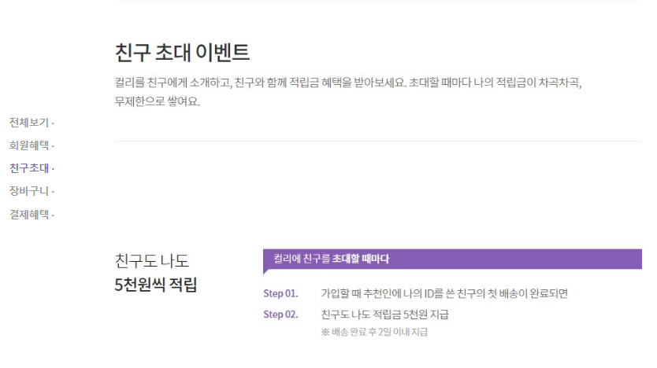
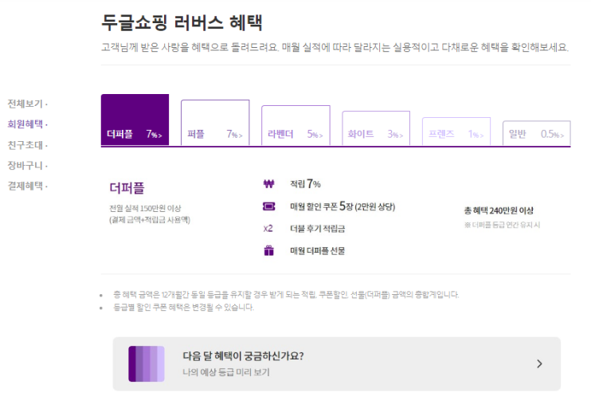
이벤트(Front end)
저장한 링크로이동
네비게이션바로
편리한 이동
다음장으로

Slide 25
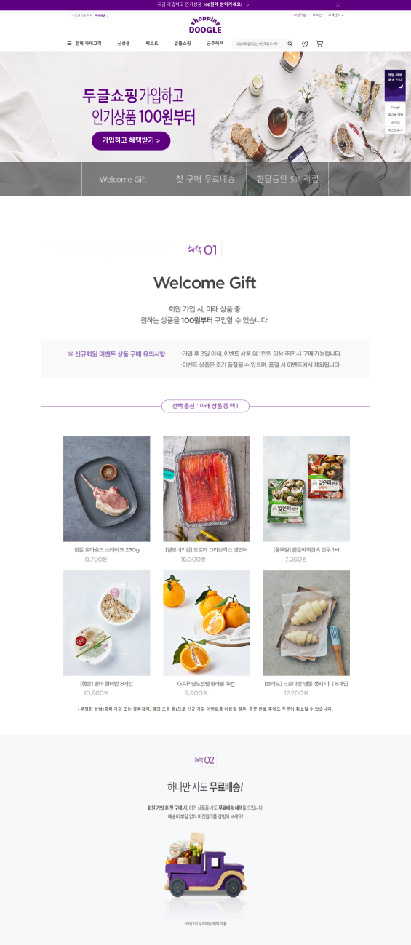
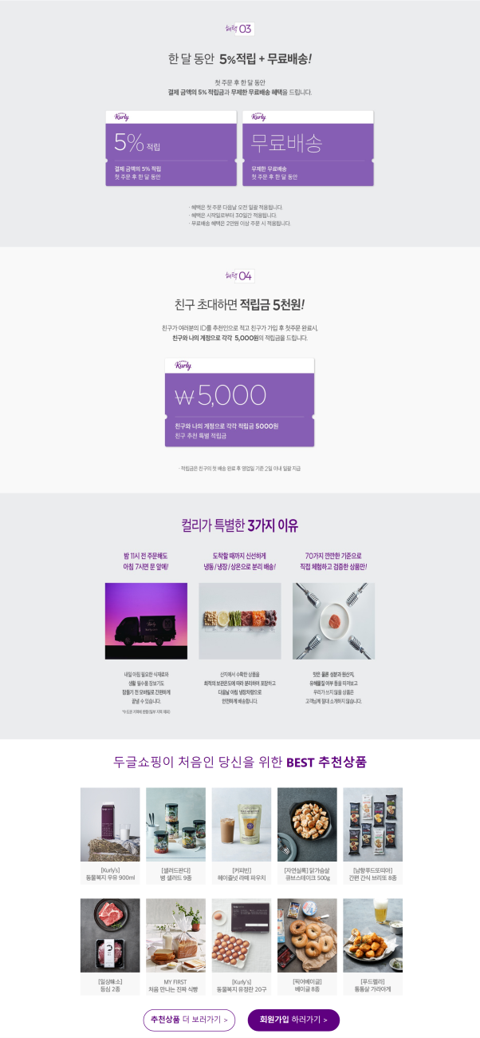
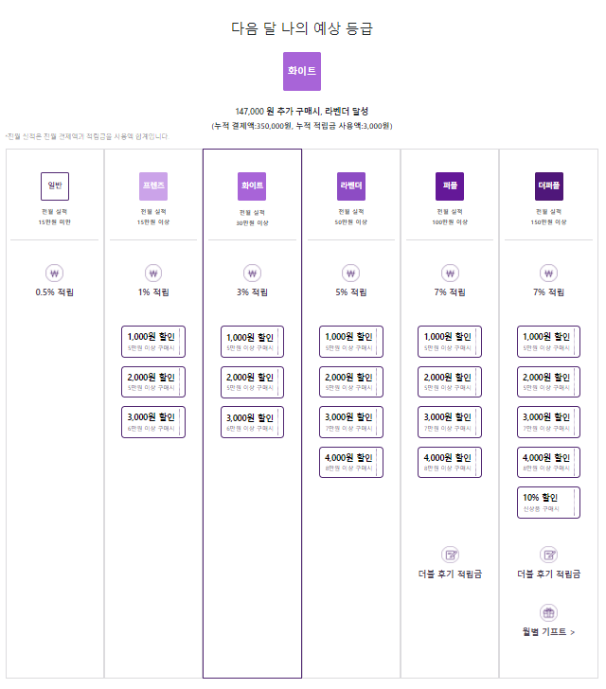
이벤트(Front end)
ID별 이번달 결제 금액을 합하여 다음달 예상 등급 확인
JS,Jquery,
aos라이브러리
활용하여 디자인
상단의 예상등급에
따라 하단 테두리 변경

Slide 26
부수적인 부분 및 미완성 부분
컬리데이터 사진은 Selenium으로 크롤링 사용
레시피 내용 하단에 재료가 있으나 시간 부족으로 제외 하였습니다
없거나 준비 못한 상품은 비슷한 상품으로 대체 하였습니다.
초대 링크등 API활용 못함

Slide 27
개인별 구현 범위 - 정지원
장바구니
늘사는것
최근본상품

Slide 28
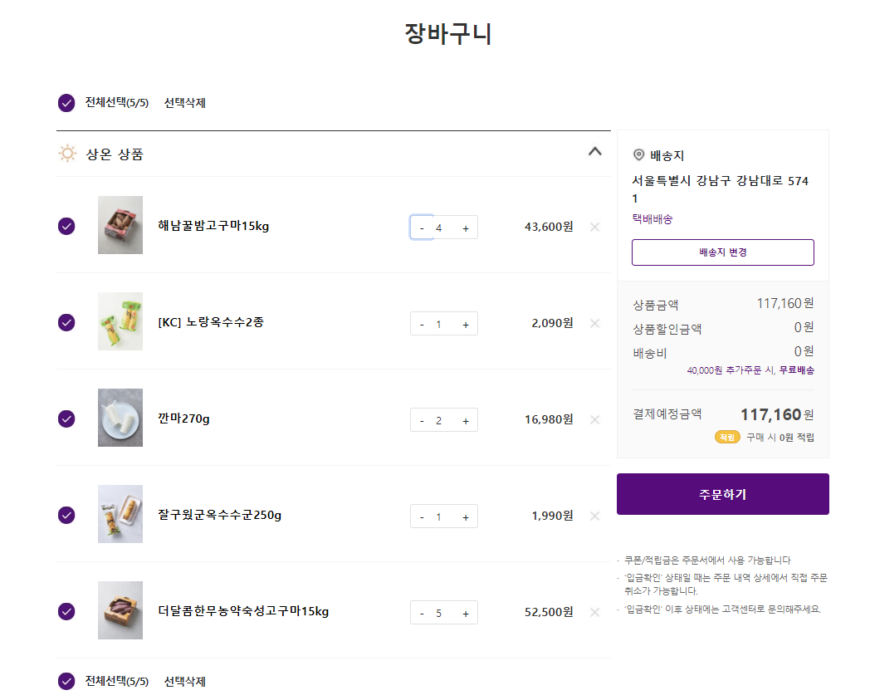
장바구니
1. 수량, 금액 변경, 삭제, 상품종류별 구분, 배송 및 금액박스 스크롤에 따라 고정/이동
2. js, jquery, ajax활용

Slide 29
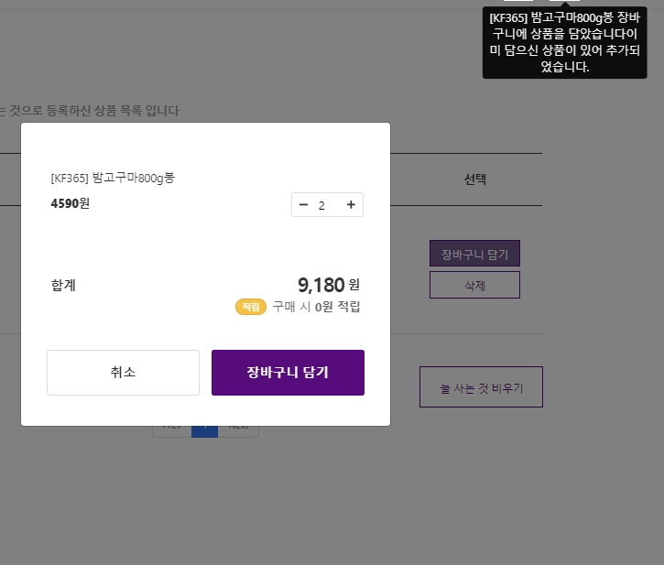
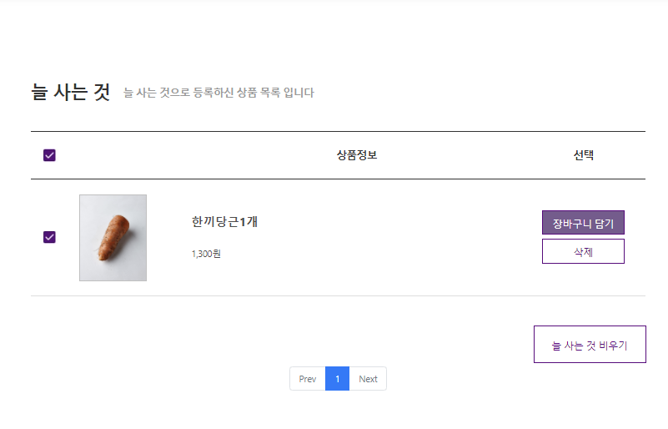
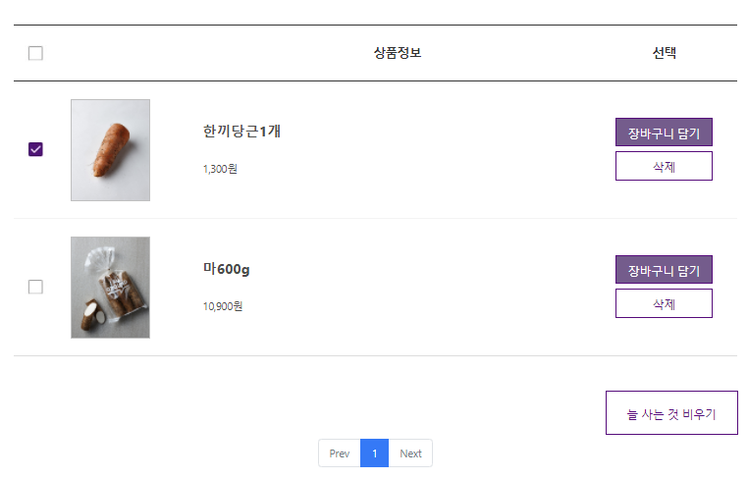
늘 사는 것
1. 부트스트랩 modal, tooltip, ajax, js, jquery 활용
2.늘사는것/장바구니담기 및 삭제기능 , 페이징처리

Slide 30
개인별 구현 범위 - 김희수
대량주문문의
상품제안
에코포장피드백

Slide 31
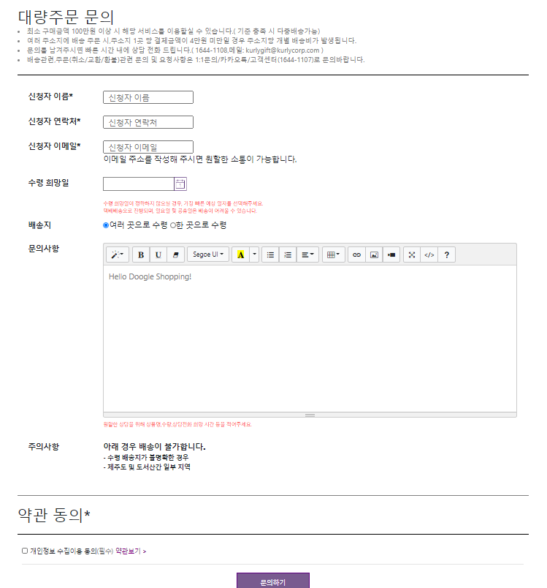
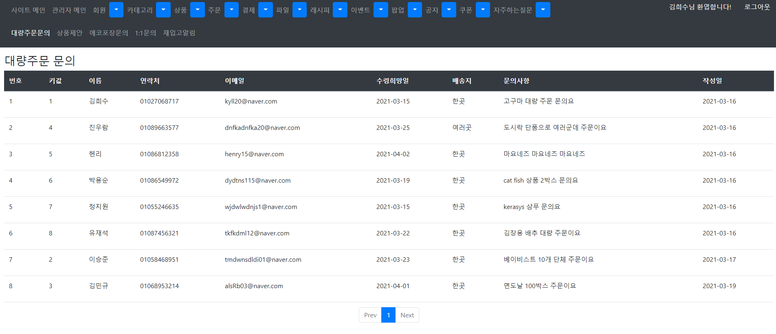
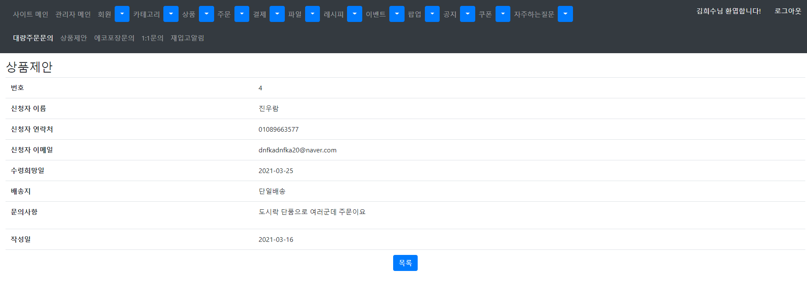
개인별 구현 범위 - 김희수
대량주문문의
Front back

Slide 32
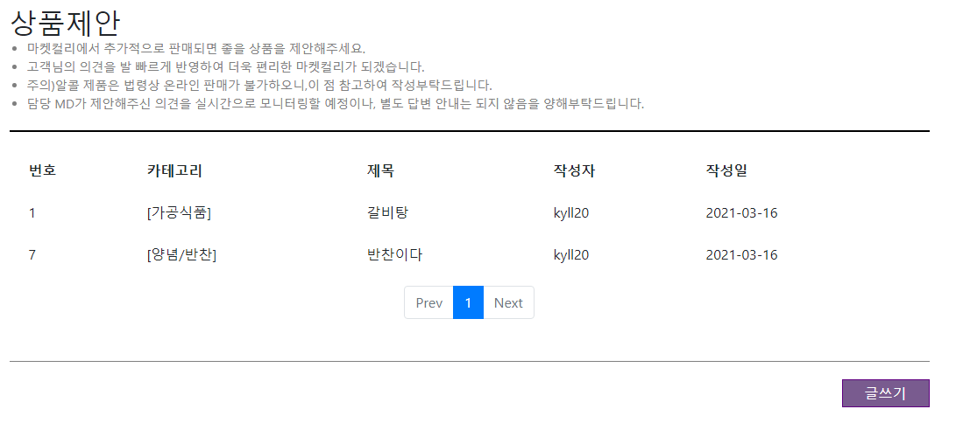
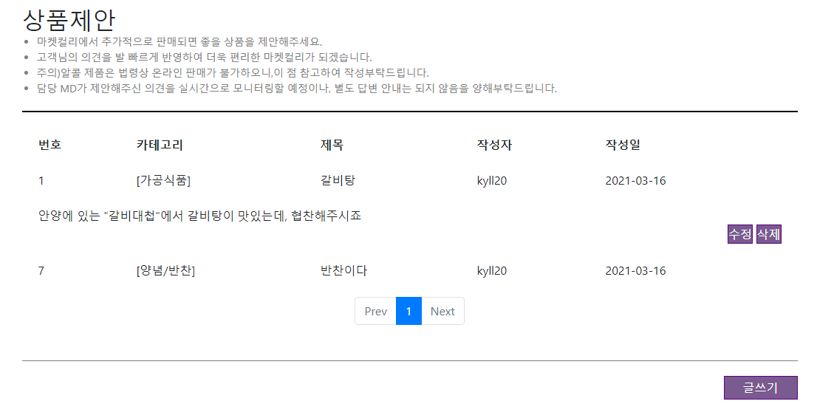
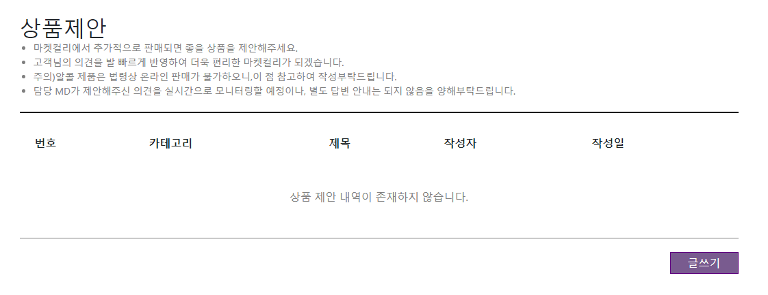
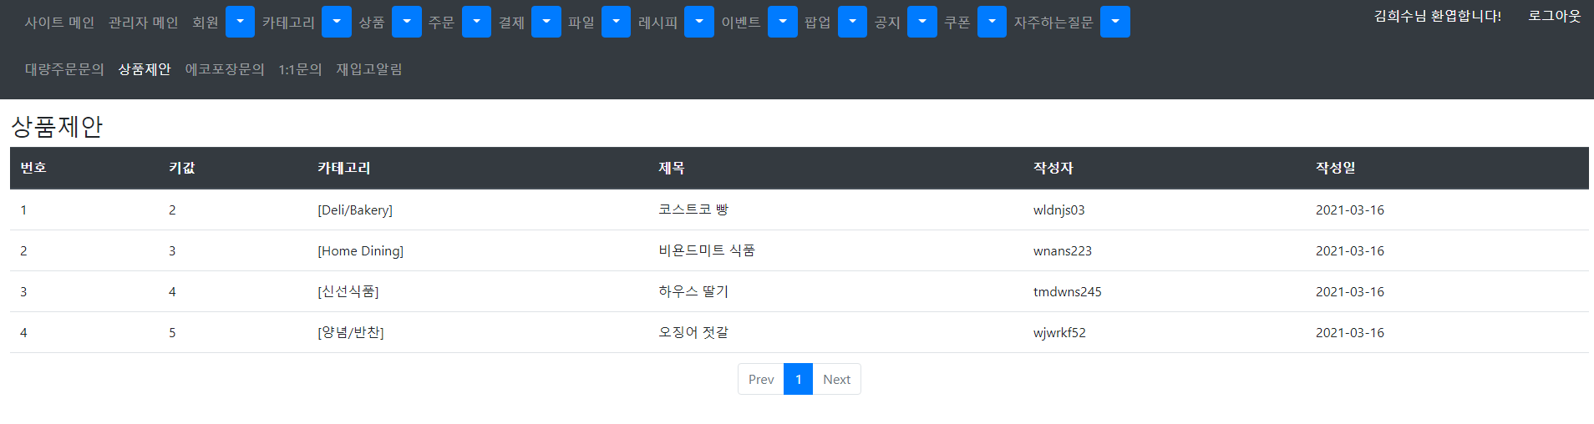
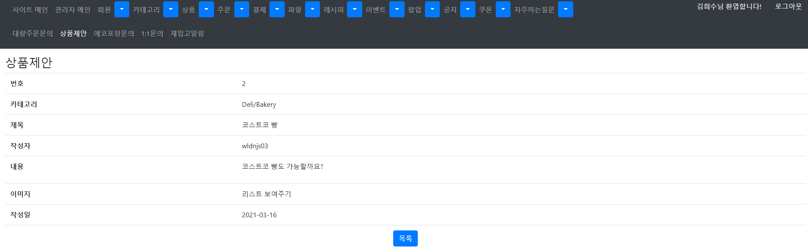
개인별 구현 범위 - 김희수
상품제안, 에코포장피드백
Front
Back
Back 부위

Slide 33
개인별 구현 범위 - 헨리
결제
주문
주문목록

Slide 34
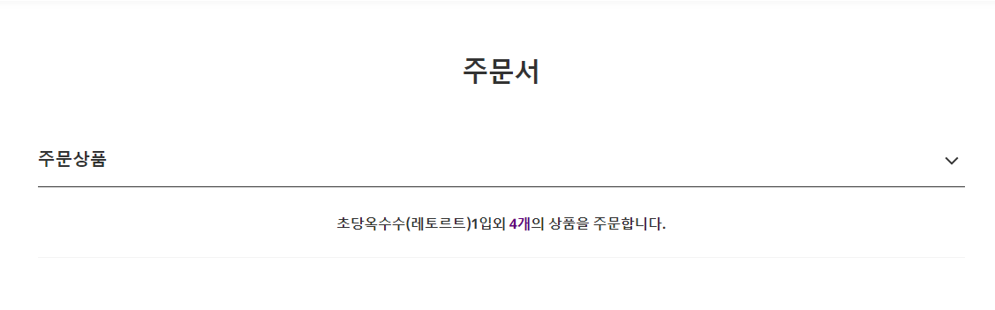
주문서 - 헨리
request.getParameterValues
(장바구니 번호)
넘어온 장바구니 번호의 개수
첫 번째 상품 이름 출력

Slide 35
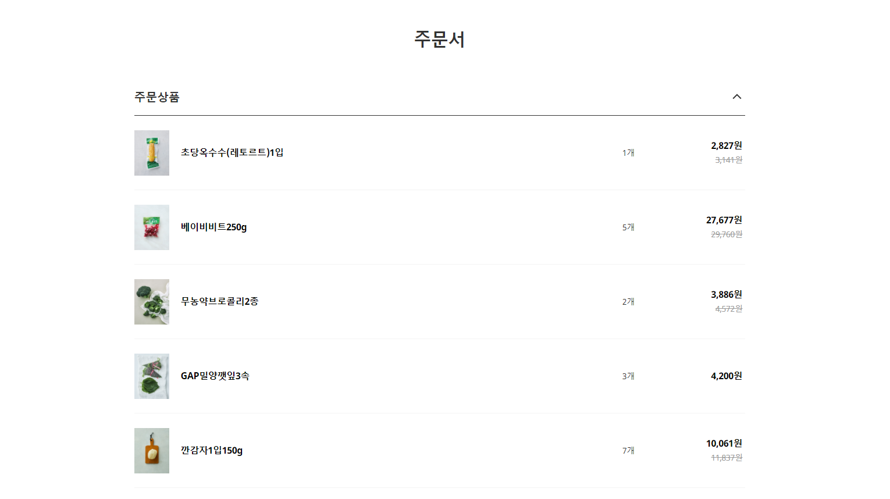

주문서 - 헨리
펼치기 아이콘을 클릭시 추가된 상품 상세 내용 표시
상품의 개수와 총 가격 출력
할인 가격 출력

Slide 36
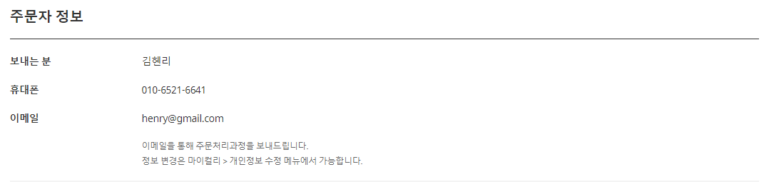
주문서 - 헨리
Session에 등록된 정보를 가지고 Member 테이블 접근
보내는 분 정보 출력
회원이름 / 핸드폰 번호 / 이메일

Slide 37
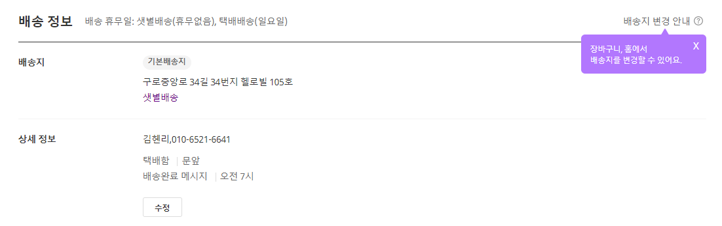
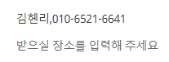
주문서 - 헨리
Delivery 테이블에 등록된 기본 배송 정보 접근 & 출력
Delivery 테이블에 등록된 기본 보내는 분 정보 출력
수령 정보가 없다면 “받으실 장소를 입력해 주세요” 출력

Slide 38







주문서 - 헨리
수정 버튼 클릭시 → 새로운 창 오픈
받으실 분 / 핸드폰 / 수령지 정보 입력 & 수정 가능
Delivery 테이블 기본 배송 / 수령 내용 변경 가능

Slide 39




주문서 - 헨리
Coupon & my_coupon 테이블 데이터에 접근
해당 회원의 사용 가능 & 불가능 쿠폰 확인
특정 상품 적용 / 전체 적용 / %할인 / 가격할인

Slide 40




주문서 - 헨리
자바에서 각 쿠폰 → 상품 적용 비교 / 할인 타입
ArrayList & TreeSet 사용 할인 값 적용 → hidden → JavaScript

Slide 41

주문서 - 헨리
Saving 테이블 데이터에 접근
해당 회원의 사용 가능한 적립금 확인 / 1000원 이하 → 사용 불가
값을 가져와 → hidden

Slide 42


주문서 - 헨리
회원이 사용할 적립금 입력 → JavaScript → 값 적용
Hidden 값 → JavaScript → 최종 금액 계산

Slide 43
주문서 - 헨리
Member 테이블 → 회원별 적립율 접근
Hidden 값 → JavaScript → 최종 적립금 계산

Slide 44

주문서 - 헨리
JavaScript → 제이슨 데이터 저장
option 값 변경 → 할부 변경

Slide 45



주문서 - 헨리
JavaScript → 팝업창 띄우기
체크박스 이용

Slide 46






주문서 유효성 검사 - 헨리

Slide 47

결제- 헨리
Transaction / Trigger
Order (주문)
주문 내용 추가
Order_list (주문목록)
각항목별 주문 추가
Payment (결제)
결제 내역 추가
Saving (적립금)
사용한 적립금 차감
Basket (장바구니)
장바구니에서 구입한
상품 삭제
My_coupon (내쿠폰)
적용된 쿠폰 삭제
Saving (적립금)
사용한 적립금 차감

Slide 48


결제완료- 헨리
결제완료가 끝나고 주문내역 상세보기 클릭
마이페이지 주문 내역으로 이동

Slide 49






결제완료- 헨리
주문 상세내역 확인 가능
결제정보, 주문정보, 배송정보

Slide 50
개인별 구현 범위 - 강민규
공지사항
자주하는질문
1:1문의
배송지
재입고알림

Slide 51
개인별 구현 범위 - 강민규
공지사항
- CRUD + 검색 기능 구현 / 특정글 (게시/공지) 설정
자주하는질문
- CRUD + WordCloud를 이용한 시각화
1:1문의
- 문의 글에 대해 Ajax 를 통해 답글에 대한 내용 및 답글 수 표기 / 답글 게시 내용을 coolsms / SMTP 이용하여 등록된 메일 및 문자로 전송하는 기능 구현

Slide 52
개인별 구현 범위 - 강민규
배송지 관리
- 도로명 API를 통해 주소지 입력 / Ajax를 이용한 동적페이지 구현
재입고 알림
- 재고 입고시 coolsms / SMTP 이용하여 등록된 메일 및 문자 전송로 재입고 알림 기능 구현

Slide 53



공지사항
③ LEAD/LAG 함수
이전글/다음글
① 페이징
② 검색
④ 수정/삭제

Slide 54



자주하는질문
③ WordCloud
시각화
⑤ 정렬
② 크롤링 / WordCloud
① 페이징
④ 수정/삭제

Slide 55


1:1 문의
① Session 값을 이용한 회원 데이터 조회
② 주문조회시 주문내역/ 결제내역/ 상품 과거데이터 조회 / 선택시 주문번호 입력후 자동 창 종료

Slide 56


1:1 문의
① Ajax를 이용한 답변 유/무에 따른 자동 내용 구현
② 답글 개수 체크

Slide 57










1:1 문의
③ 검색
① 답변 게시에 화면 표시 차별
② 사용자 답변 선택(메일/문자)에 따른 기능 차별
④ 답변 내용 메일로 전송
④ 답변 게시 문자 전송
⑤ 사용자선택에 따라 기능의 다양성 구현

Slide 58



배송지 관리
① 기본데이터로드
② 도로명 API 를 이용한 등록 및 수정 삭제 기능

Slide 59


배송지 관리
① 주소지 (서울/경기/인천)을 제외한 지역 구분 배송 유형 구분
② 기본 배송지 설정 으로 여러 배송지 관리에 유연성

Slide 60





재입고 알림
① 재입고알림신청시 관리자페이지에 자동 등록
② 재입고 알림 문자/메일 전송
④ 상품명과 함께 문자 발송
③ 상품명과 함께 메일 발송

Slide 61


재입고 알림
① 개별 문자 발송 기능
② 보내고 싶은 내용 커스텀 가능(장문/단문/그림)

